Slide 1

Pokemon Lλmbda
Game Prototype
EQUIPO:
Daniel finca martinez
Miguel cuesta martinez
Alejandro matas sanchez
angel olmedo garcia
Guillermo fernandez-Campoamor fernandez

Slide 2
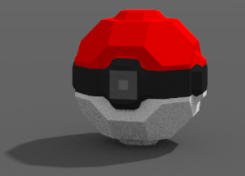
Integración de Componentes
Creación de las 4 rutas
Música añadida a las rutas
HUB que interconecta todas las zonas entre ellas
Pokémon añadidos a las rutas (static way)

Slide 3
Nuevas Rutas
Rutas nuevas implementadas :
Ruta 2 : Playa
Ruta 3 : Montaña
Ruta 4 : Volcán
Nexo entre rutas : El Nexus

Slide 4
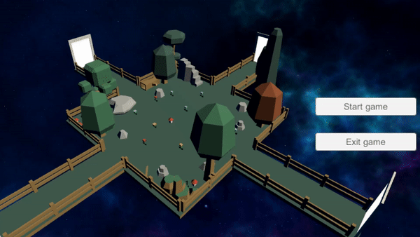

Intro Scene

Slide 5
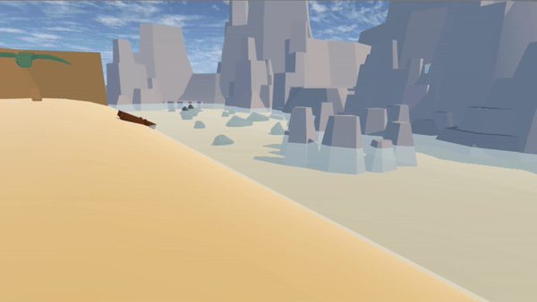
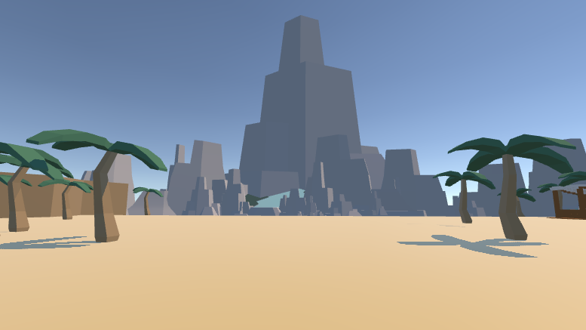
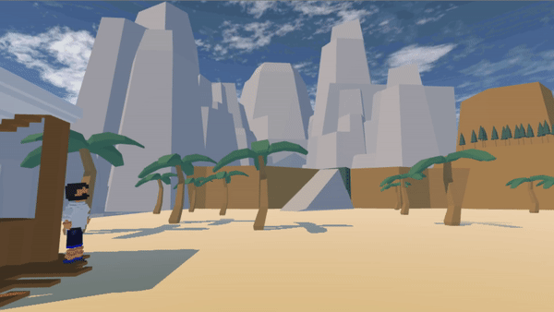
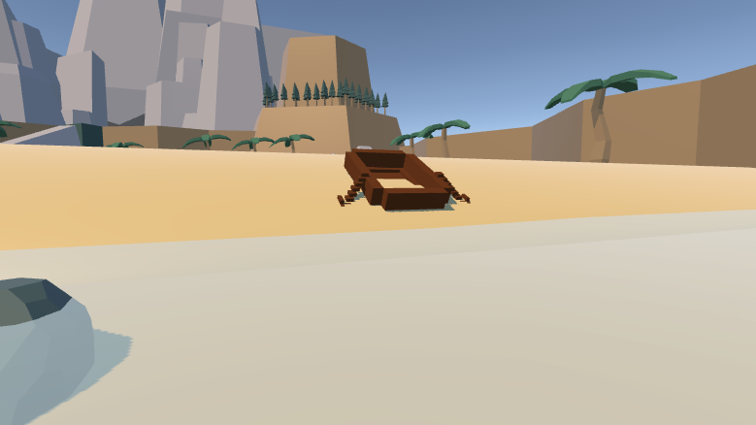
Ruta Playa
Water Movement

Slide 6
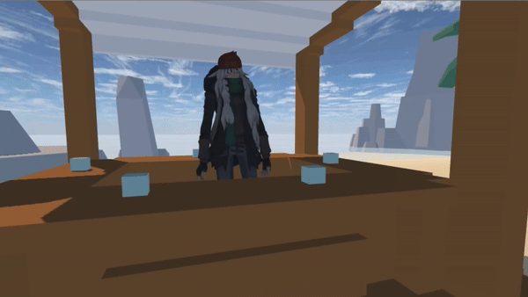
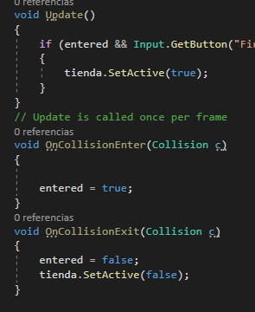
Dialogo con NPC’s
Simple code snippet
(ip lvl)

Slide 7
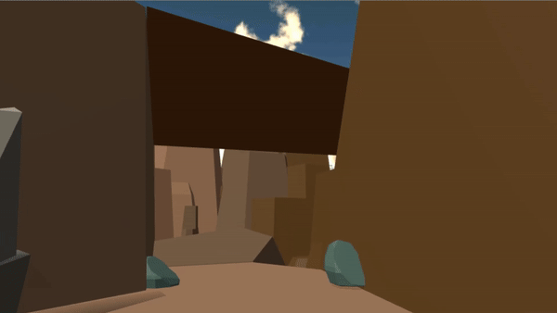
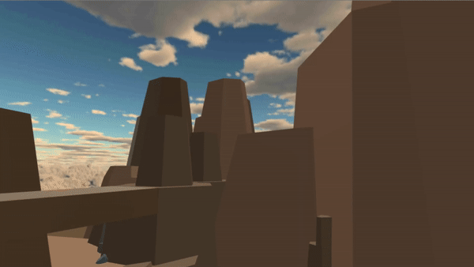
Ruta Montaña

Slide 8
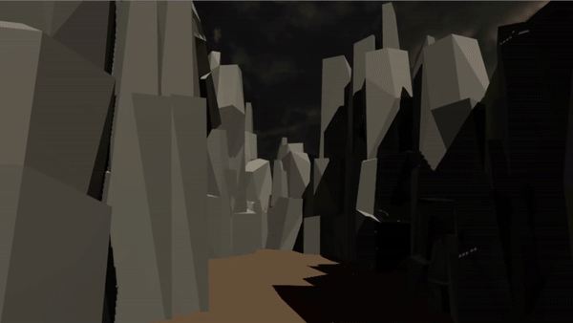
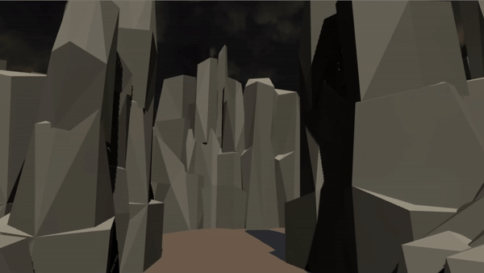
Ruta Volcano

Slide 9
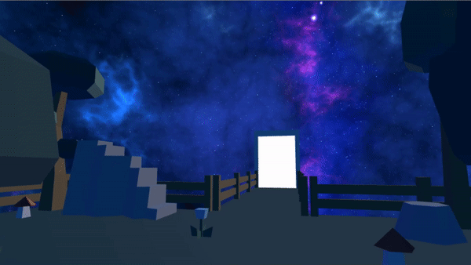
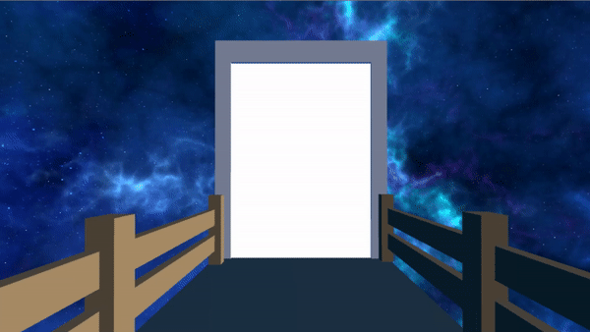
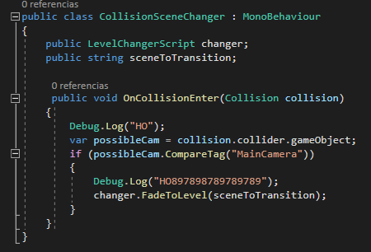
HUB: NEXUS
No, this’ not IP lvl

Slide 10
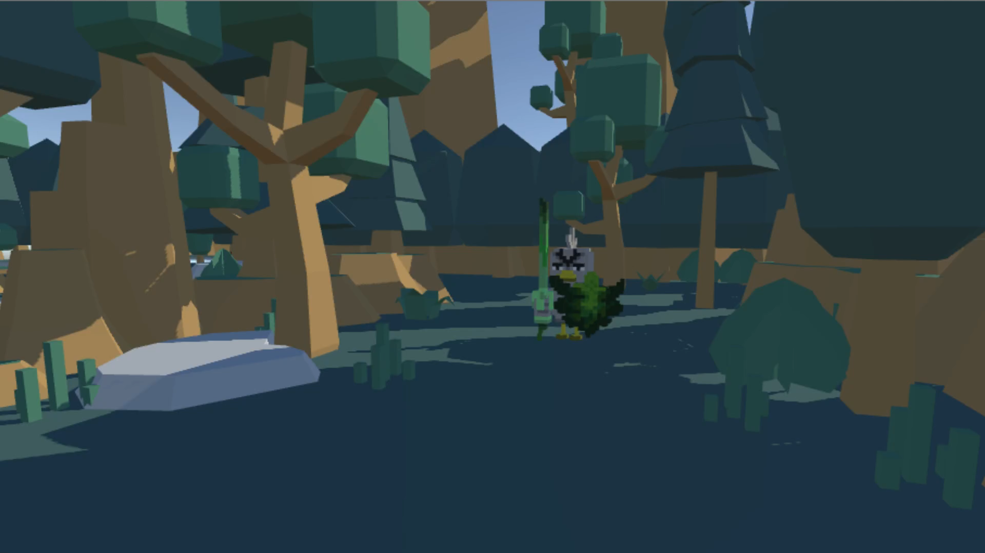
Ruta 1
Canción

Slide 11
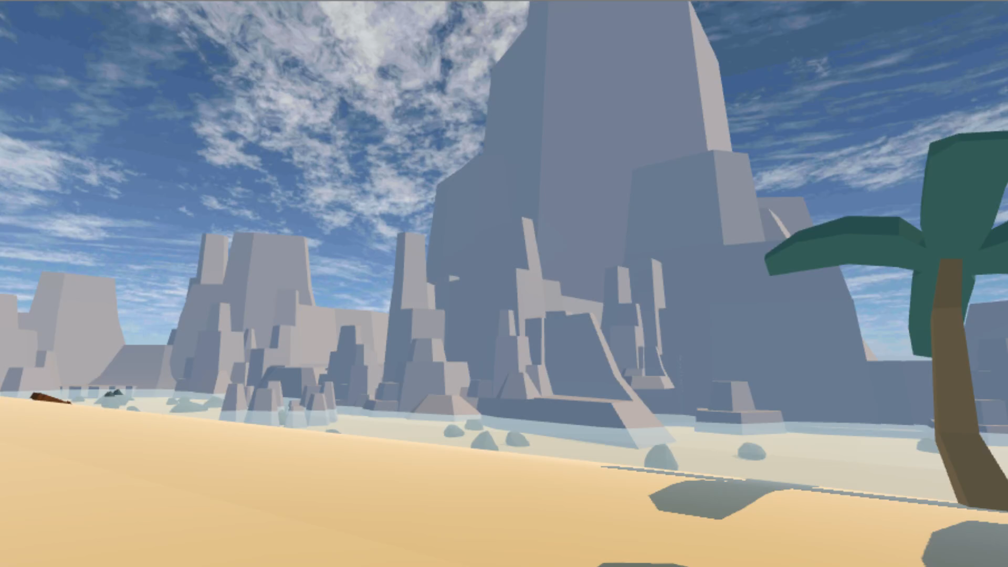
Ruta 2
Sonido ambiental

Slide 12
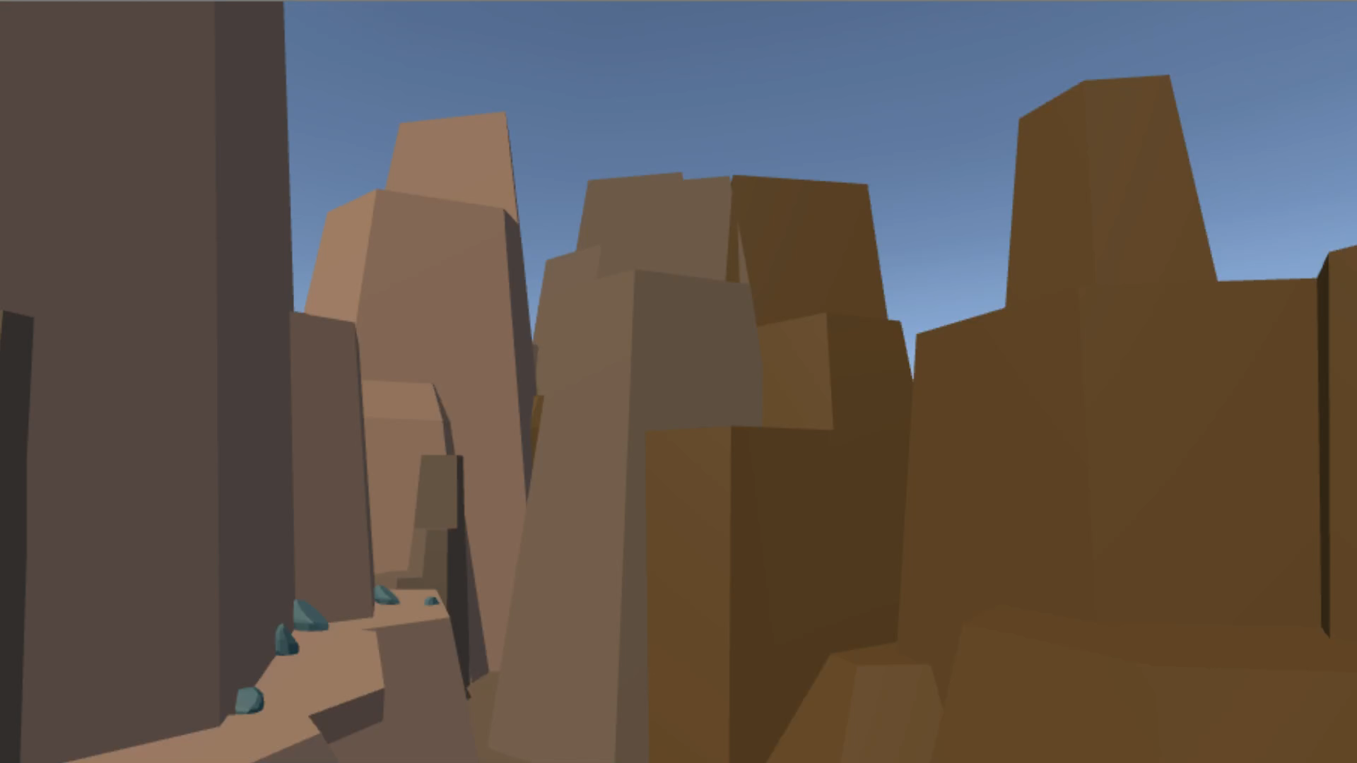
Ruta 3
Música

Slide 13
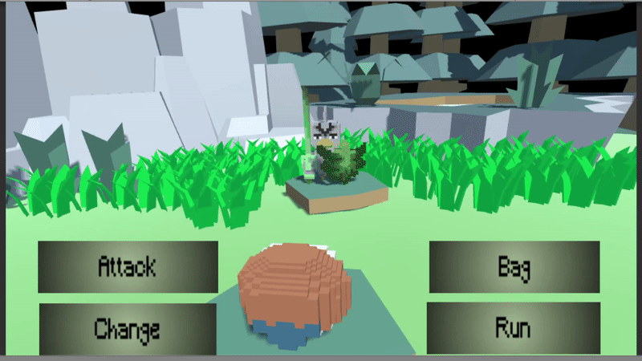
Simulación Combate
outdated

Slide 14
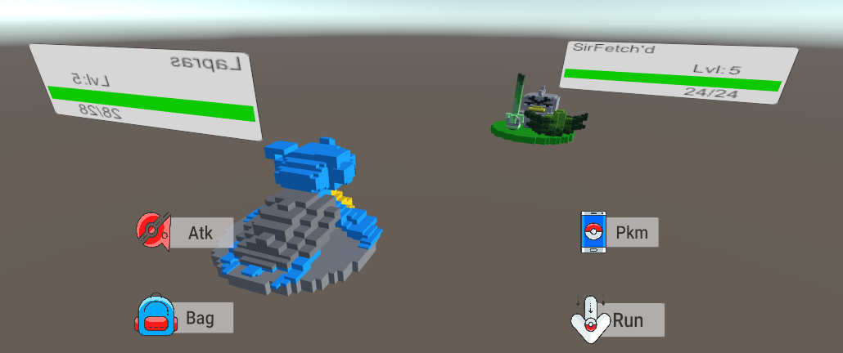
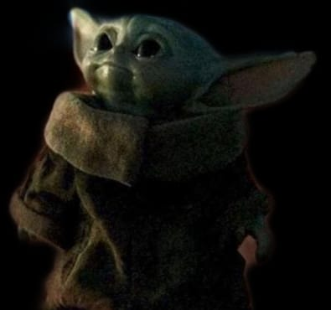
BattleStation
When they tELL ME To MAKE this design better

Slide 15
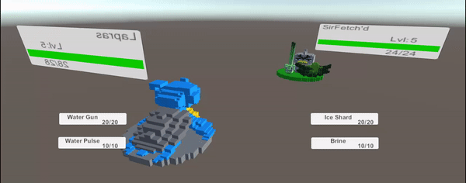
BattleStation
When they tELL ME To MAKE this design better

Slide 16
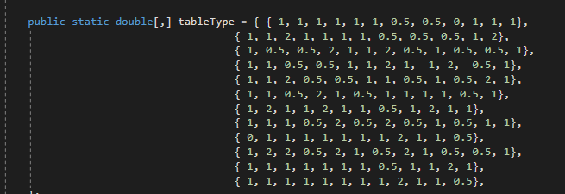
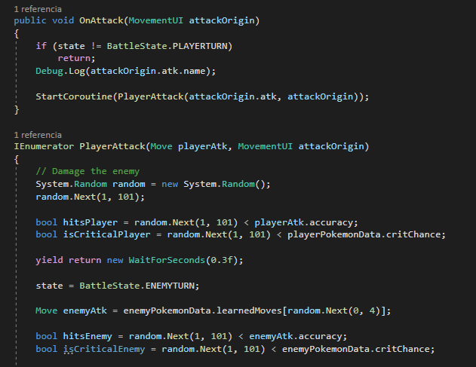
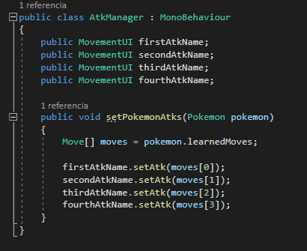
Code Snippet
Perspectivas varias

Slide 17
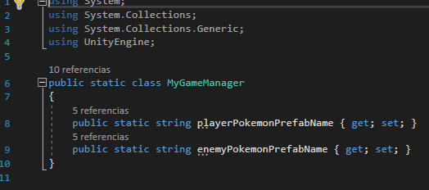
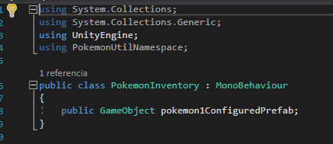
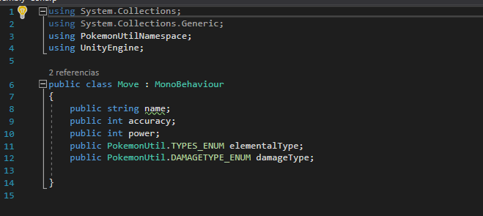
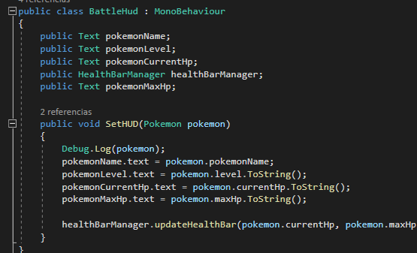
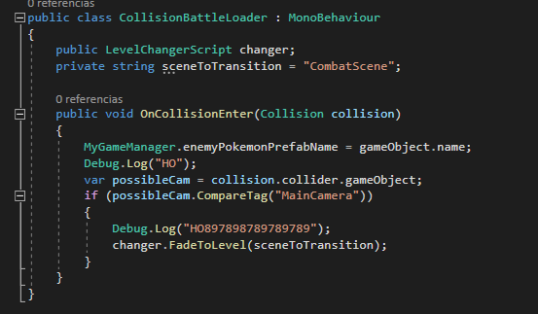
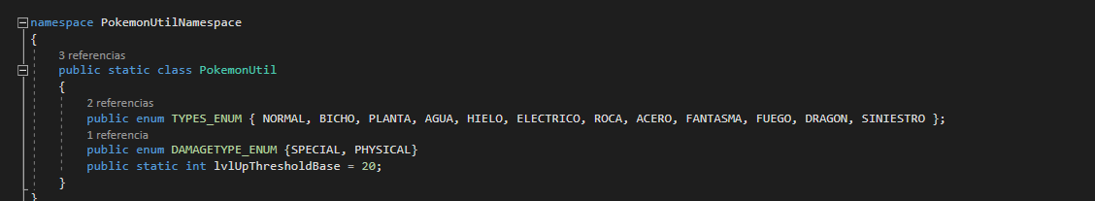
Code Snippet
Perspectivas varias

Slide 18
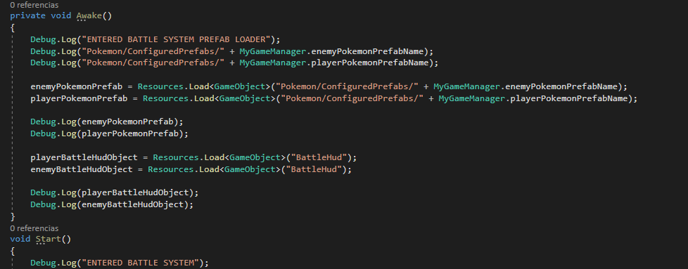
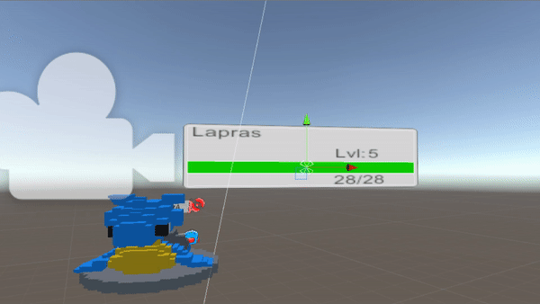
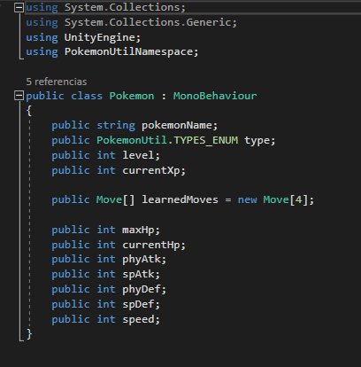
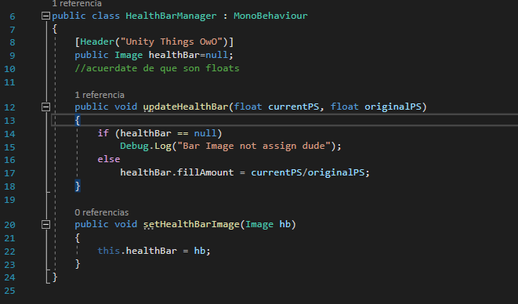
Code Snippet
Perspectivas varias

Slide 19
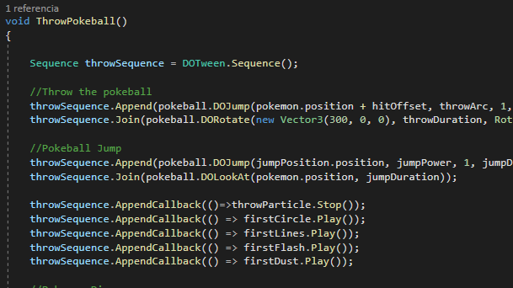
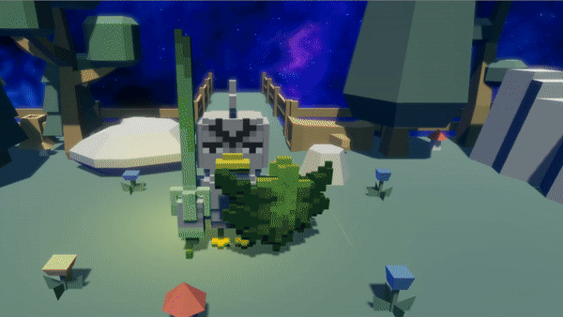
Captura
Ex. Captura exitosa

Slide 20


TENEMOS UNA DEMO
Otra vez…

Slide 21



